Slide 1

Međuvladini fiskalni transferi: trendovi i izazovi u zemljama PEMPAL-a
Ova fotografija nepoznatog autora licencirana je u skladu s licencijom CC BY-NC-SA
Iryna Shcherbyna
Stručnjakinja za javni sektor, Svjetska banka – vodstvo

Slide 2

KONTEKST
Uvod: Zašto su transferi potrebni?
Sustav međuvladinih fiskalnih transfera u zemljama PEMPAL-a: Koji su ključni trendovi i izazovi?
Transferi usmjereni na učinak: Kako se može postići odgovornost utemeljena na rezultatima?

Slide 3
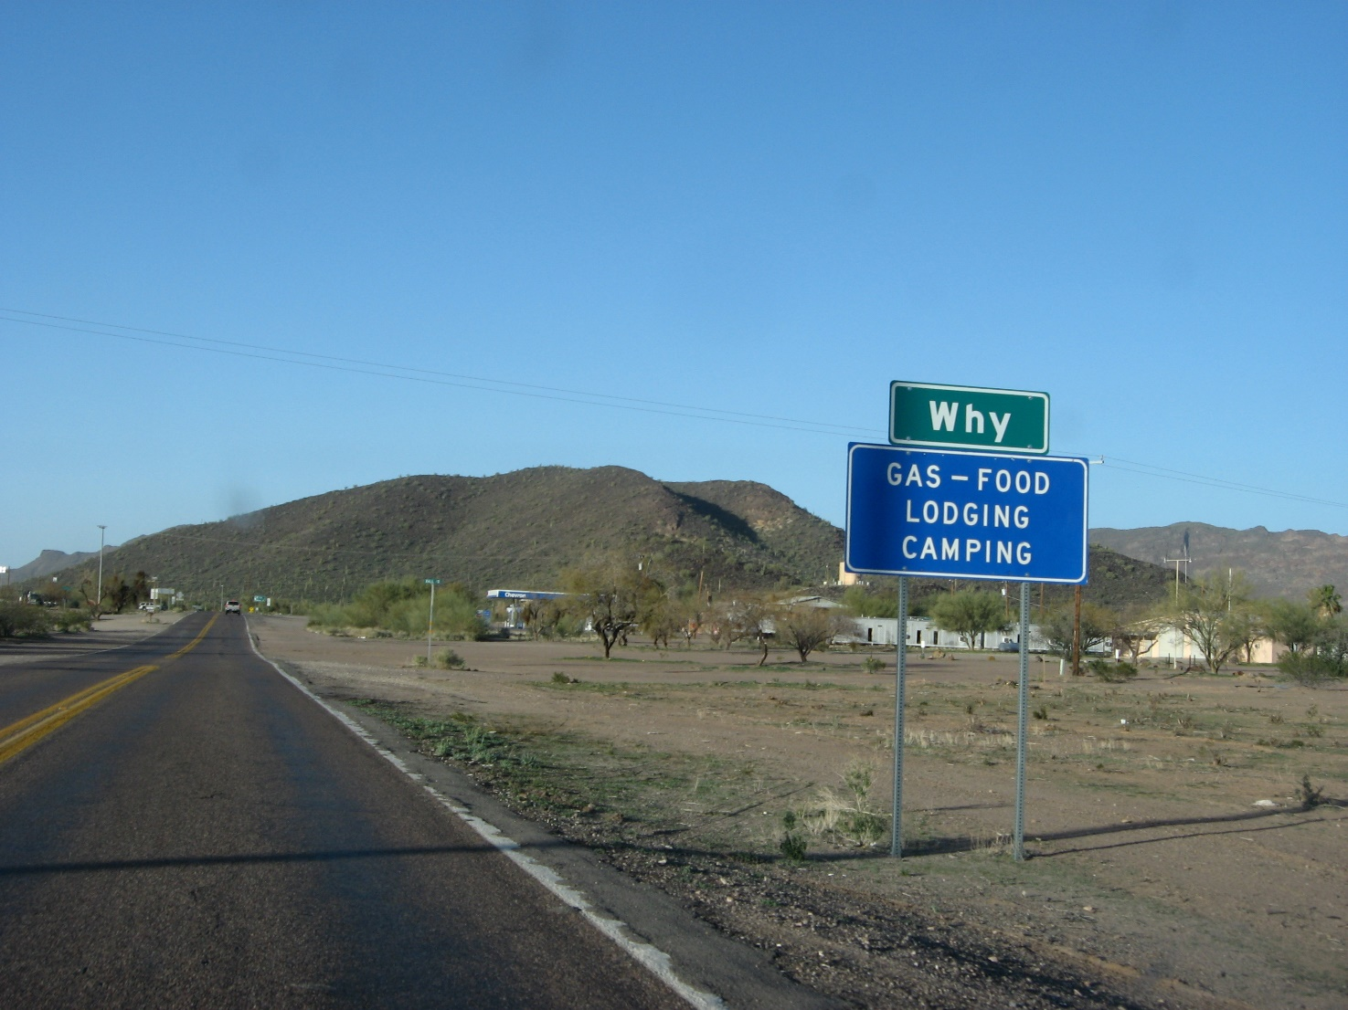
Prvi dio: UVOD: TEORIJA I PRAKSA MEĐUVLADINIH FISKALNIH ODNOSA

Slide 4
ULOGA LOKALNIH VLASTI U PODRUČJU JAVNIH FINANCIJA RAZLIČITA JE U POJEDINIM ZEMLJAMA PEMPAL-A
* Utemeljeno na samoprocjeni zemalja

Slide 5
ODSTUPANJA U POGLEDU UDJELA POREZNIH PRIHODA PODNACIONALNIH RAZINA VLASTI U BDP-U (%) 1995. i 2014.
* Podaci Eurostata

Slide 6
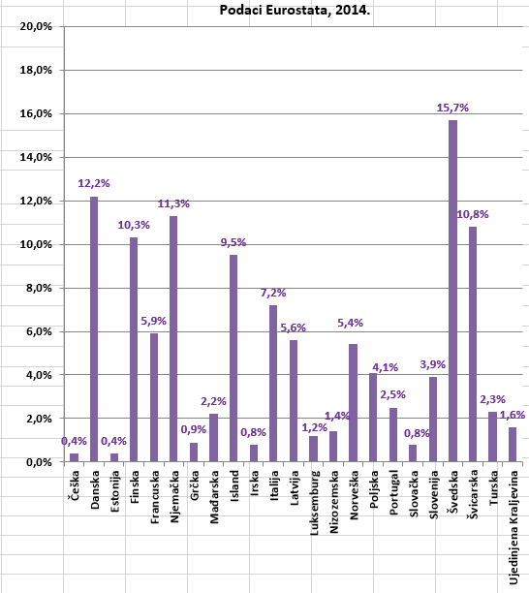
OVLASTI ZA OPOREZIVANJE PODNACIONALNIH RAZINA VLASTI
Udio poreznih prihoda lokalnih proračuna u BDP-u (%) u 2014.

Slide 7
RASHODI PREMAŠUJU PRIHODE U GOTOVO SVIM ZEMLJAMA PEMPAL-A
* Utemeljeno na samoprocjeni zemalja

Slide 8

Međuvladini fiskalni transferi financiraju otprilike 60 posto rashoda na podnacionalnim razinama u zemljama u razvoju i tranzicijskim gospodarstvima
Osim što financiraju rashode, ti transferi stvaraju poticaje i mehanizme odgovornosti koji utječu na fiskalno upravljanje, efikasnost i jednakost u pogledu pružanja javnih usluga građanima i odgovornosti vlade prema njima.

Slide 9
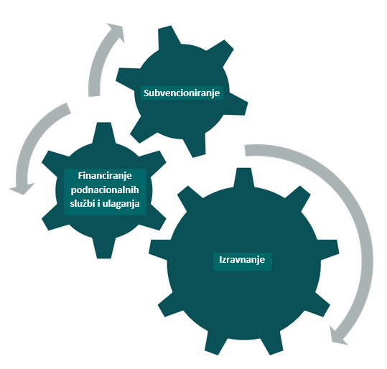
Ključni ciljevi međuvladinih FISKALNIH transfera

Slide 10
VRSTE MEĐUPRORAČUNSKIH TRANSFERA (bespovratna sredstva)
Bespovratna sredstva
Nenamjenska
Obvezna
Bespovratna sredstva za opću namjenu
Skupna bespovratna sredstva
Diskrecijska
Namjenska
Obvezna
Nekomplementarna bespovratna sredstva
Komplementarna bespovratna sredstva
Diskrecijska
Izvor: OECD, MEĐUVLADINI TRANSFERI I DECENTRALIZIRANA JAVNA POTROŠNJA, Radni dokument N 3, 2006.

Slide 11

Definicije
Namjenska bespovratna sredstva. Namjenska bespovratna sredstva ona su bespovratna sredstva koja se dodjeljuju pod uvjetom da se upotrebljavaju isključivo za određenu svrhu.
Nenamjenska bespovratna sredstva. Nenamjenska bespovratna sredstva mogu se upotrijebiti kao da su vlastiti (nenamjenski) porezni prihodi lokalne vlasti kojoj se dodjeljuju.
Obvezna bespovratna sredstva. Obvezna bespovratna sredstva (dodijeljena prava) ona su bespovratna sredstva koja vlada dodjeljuje zbog pravne obveze utemeljene na zakonima, što zahtijeva da su količina bespovratnih sredstava i uvjeti pod kojima se ona dodjeljuju utvrđeni statutom ili provedbenim odlukama te da su ti uvjeti nužni i dovoljni.
Diskrecijska bespovratna sredstva. Diskrecijska bespovratna sredstva i uvjeti pod kojima se ona dodjeljuju nisu utvrđeni pravilima, već se o njima odlučuje ad hoc na diskrecijskoj osnovi. Diskrecijska bespovratna sredstva često su privremena i uključuju, na primjer, bespovratna sredstva za posebne infrastrukturne projekte ili pomoć za područja pogođena katastrofom.
Komplementarna bespovratna sredstva. Komplementarna bespovratna sredstva osmišljena su za dopunjavanje doprinosa podnacionalnih razina vlasti. Komplementarna bespovratna sredstva ovise o normativnoj ili stvarnoj potrošnji povezanoj s uslugama za koje su bespovratna sredstva namijenjena ili o prikupljenim lokalnim prihodima povezanima s tim uslugama.
Nekomplementarna bespovratna sredstva. Nekomplementarna bespovratna sredstva nisu izravno povezana s doprinosima podnacionalnih razina vlasti.
Tekuća bespovratna sredstva. Za tekuća bespovratna sredstva pretpostavlja se da će biti potrošena na tekuće ili kapitalne rashode.
Kapitalna bespovratna sredstva. Za kapitalna bespovratna sredstva pretpostavlja se da će biti potrošena samo na kapitalne rashode.
Izvori: OECD, MEĐUVLADINI TRANSFERI I DECENTRALIZIRANA JAVNA POTROŠNJA, Radni dokument N 3, 2006.
SVJETSKA BANKA, MEĐUVLADINI FISKALNI TRANSFERI. NAČELA I PRAKSE, 2007.

Slide 12

Drugi dio: SUSTAV MEĐUVLADINIH FISKALNIH TRANSFERA U ZEMLJAMA PEMPAL-A

Slide 13
ŠTO JE NIŽI UDIO PRIHODA IZ PODNACIONALNIH PRORAČUNA U BDP-U, TO JE VEĆI UTJECAJ TRANSFERA IZ SREDIŠNJEG PRORAČUNA
* Utemeljeno na samoprocjeni zemalja

Slide 14
STRUKTURA PRIHODA IZ LOKALNIH PRORAČUNA 2014.
Podaci ankete PEMPAL-a*
* Utemeljeno na samoprocjeni zemalja

Slide 15
RASHODI LOKALNIH PRORAČUNA PREMA FUNKCIJI (%) U 2016.
Podaci ankete PEMPAL-a*
* Utemeljeno na samoprocjeni zemalja

Slide 16

NEKE KLJUČNE ODLUKE KOJE TREBA DONIJETI U POGLEDU VRSTA TRANSFERA
Nenamjenska bespovratna sredstva vs. namjenska bespovratna sredstva
Obvezna bespovratna sredstva vs. diskrecijska bespovratna sredstva
Popis osnovnih paketa usluga i formule za raspodjelu za nenamjenska bespovratna sredstva
Pristup izravnanju, uključujući:
kapacitet za oporezivanje podnacionalnih (lokalnih) razina vlasti,
kapacitet usluga podnacionalnih (lokalnih) razina vlasti.

Slide 17
TRANSFERI ZA IZRAVNANJE VS. NAMJENSKI TRANSFERI U ZEMLJAMA PEMPAL-A (Podaci ankete PEMPAL-a*)
* Utemeljeno na samoprocjeni zemalja

Slide 18
KLJUČNI IZAZOVI U PLANIRANJU I PROVEDBI TRANSFERA ZA IZRAVNANJE
Zemlja | Ključni izazovi
Bjelarus | Nepostojanje potpuno funkcionalnog sustava normativnog proračunskog financiranja socijalnih sektora.
Bugarska | Postizanje pravednije raspodjele za općine u kojima su pokazatelji kao što je subvencija za izravnanje / formula transfera iskrivljeni – potreba za uvođenjem pravednijeg modela subvencioniranja izravnanja.
Hrvatska | Budući da su transferi za izravnanje (subvencije) namijenjeni jedinicama s ispodprosječnim fiskalnim kapacitetom, izazov predstavlja izračunavanje fiskalnog kapaciteta jedinica lokalne i regionalne samouprave.
Kazahstan | Dvanaest subvencioniranih regija čiji je ostvareni prihod ispod očekivanja, četiri regije iz kojih se povlače novčana sredstva u državni proračun u iznosu ostvarenog viška.
Kirgiska Republika | Pokazatelji predviđenog prihoda pretjerani su (odstupanje od stvarnih projekcija), što negativno utječe na obujam transfera za izravnanje.
Crna Gora | Određivanje kriterija za raspodjelu resursa fonda za izravnanje.
Rumunjska | Pronalazak ključnog rješenja za jednako postupanje s teritorijalnim administrativnim jedinicama.
Srbija | Uspostavljanje formula koje osiguravaju pravednost u raspodjeli transfera.

Slide 19
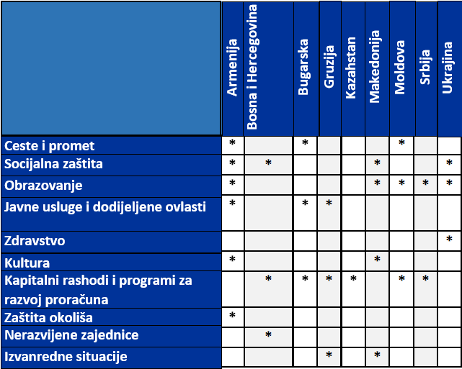
KLJUČNI IZAZOVI U PLANIRANJU I PROVEDBI NAMJENSKIH TRANSFERA
Glavne vrste namjenskih transfera | Ključni izazovi u planiranju i provedbi namjenskih transfera
 | utvrđivanje kriterija za raspodjelu subvencija upotreba mehanizama i formula koji odražavaju specifičnosti svake općine kvaliteta i neutralnost u pogledu određivanja iznosa transfera prevelik iznos namjenskih transfera i njihov jedinstven izvor snažan utjecaj neekonomskih kriterija za raspodjelu namjenskih transfera uspostava pravednijeg modela raspodjele transfera i njihovo povezivanje s kvalitetom pruženih usluga i postizanjem solidarnosti.

Slide 20


Treći dio: Postizanje odgovornosti utemeljene na rezultatima upotrebom transfera usmjerenih na učinak

Slide 21
KLJUČNA NAČELA (1)
Jasnoća svrhe bespovratnih sredstava (svrhe bespovratnih sredstava trebale bi biti jasno i precizno navedene radi donošenja odluke o vrsti bespovratnih sredstava)
Autonomija (niže razine vlasti trebale bi biti neovisne i fleksibilne u određivanju prioriteta. Ne bi ih trebala sputavati nesigurnost povezana s donošenjem odluka u središtu. Dijeljenje porezne osnovice – omogućavanje nižim razinama vlasti da uvedu svoje stope poreza na temelju središnje porezne osnovice, dijeljenje prihoda na temelju formula i skupna bespovratna sredstva – u skladu je s tim ciljevima)
Adekvatnost prihoda (adekvatni resursi za zadane odgovornosti)
Reakcija (dovoljna fleksibilnost u pogledu odgovora na nepredviđene promjene u fiskalnoj situaciji primatelja)
Jednakost (dodijeljena sredstva trebala bi biti proporcionalna čimbenicima fiskalne potrebe i obrnuto proporcionalna kapacitetu za oporezivanje svake jedinice)
Predvidljivost (objavljivanje srednjoročnih projekcija (pet godina) dostupnosti sredstava. Formula za bespovratna sredstva trebala bi navoditi maksimalne i minimalne iznose godišnjih fluktuacija. Sve veće promjene u formuli trebale bi pratiti odredbe o oslobađanju od odgovornosti.)

Slide 22
KLJUČNA NAČELA (2)
Transparentnost (formula i raspodjela trebale bi biti široko distribuirane)
Efikasnost (vrsta bespovratnih sredstava trebao bi biti neutralan u smislu odluka nižih razina vlasti o dodjeli sredstava različitim sektorima ili vrstama aktivnosti)
Jednostavnost (formula bi trebala biti lako razumljiva)
Poticaj (vrsta bespovratnih sredstava trebao bi pružiti poticaj efikasnom fiskalnom upravljanju)
Odgovornost za rezultate (pružatelj bespovratnih sredstava odgovoran je za vrstu i dodjelu sredstava. Primatelj odgovara pružatelju i građanima za financijski integritet i rezultate.)
Izvor: SVJETSKA BANKA, MEĐUVLADINI FISKALNI TRANSFERI. NAČELA I PRAKSE, 2007.

Slide 23
Značajke tradicionalnih i uvjetnih bespovratnih sredstava temeljenih na rezultatima
Značajka | Tradicionalna bespovratna sredstva | Bespovratna sredstva temeljena na rezultatima
Svrha bespovratnih sredstava | Razina potrošnje | Kvaliteta javnih usluga i pristup njima
Vrsta bespovratnih sredstava i upravljanje njima | Složeno | Jednostavno i transparentno
Uvjeti | Troškovi ovlaštenih funkcija i objekata | Pružanje usluga temeljeno na rezultatima
Provjera usklađenosti | Ispitivanja i revizije na visokoj razini | Povratne informacije klijenata i obeštećenje, usporedba podataka prije i nakon primanja bespovratnih sredstava
Fleksibilnost u upravljanju | Slaba ili nikakva, ne postoji tolerancija na rizik niti odgovornost za neuspjeh | Apsolutna, nagrade za preuzimanje rizika i kazne za trajniji neuspjeh
Autonomija lokalnih razina vlasti, proračunska fleksibilnost i transparentnost | Malena | Apsolutna

Slide 24
Značajke tradicionalnih i uvjetnih bespovratnih sredstava temeljenih na rezultatima (2)
Značajka | Tradicionalna bespovratna sredstva | Bespovratna sredstva temeljena na rezultatima
Naglasak | Unutarnji | Vanjski, natjecanje, inovacije, ocjenjivanje
Odgovornost | Hijerarhijska u odnosu na više razine vlasti, provjere ulaznih podataka i postupaka uz slab ili nikakav interes za rezultate | Temeljena na rezultatima, od dna prema vrhu, pokreću je klijenti
Izvor: SVJETSKA BANKA, MEĐUVLADINI FISKALNI TRANSFERI. NAČELA I PRAKSE, 2007.

Slide 25

Važno
Za zadovoljstvo građana s uslugama koje pružaju podnacionalne razine vlasti potrebna je efikasnost međuvladinih fiskalnih odnosa, jednakost i održivost međuproračunskih transfera.

Slide 26
Hvala
Pitanja?
Možete se obratiti na sljedeće adrese:
Iryna Shcherbyna (Svjetska banka, vodstvo)
ishcherbyna@worldbank.org
Maya Gusarova (Svjetska banka, vodstvo)
mgusarova@worldbank.org

